Slide 1

ỨNG DỤNG BERT VÀ ELASTICSEARCH VÀO
SEMANTIC SEARCH
22520801 - Nguyễn Tấn Lợi

Slide 2
CÁC NỘI DUNG CHÍNH
Kiến trúc kết hợp vào Semantic Search
BERT và
công cụ
Elastic
Search
Bài toán Semantic
Search
Demo và
Kết luận

Slide 3

SEMANTIC SEARCH

Slide 4
Semantic Search là gì ?
Semantic là kỹ thuật searching data mà tập trung vào hiểu ý nghĩa ngữ cảnh đằng sau câu query của người dùng, thay vì cố gắng khớp các từ khóa
Ý chính:
Tập trung vào ý nghĩa ngữ cảnh và mối quan hệ giữa các từ.
Xem xét các yếu tố như vị trí, lịch sử tìm kiếm, và ngữ cảnh của truy vấn.
Cung cấp kết quả liên quan hơn bằng cách hiểu rõ ý định sâu xa.
Ví dụ:
Truy vấn: "Laptop tốt nhất cho sinh viên IT"
Tìm kiếm Truyền Thống: Chỉ khớp từ khóa như "laptop," "tốt nhất," "IT."
Tìm kiếm Ngữ Nghĩa: Hiểu ý định (tìm laptop có GPU mạnh, RAM lớn, Gaming, đồ họa khủng, giá tương đối).

Slide 5
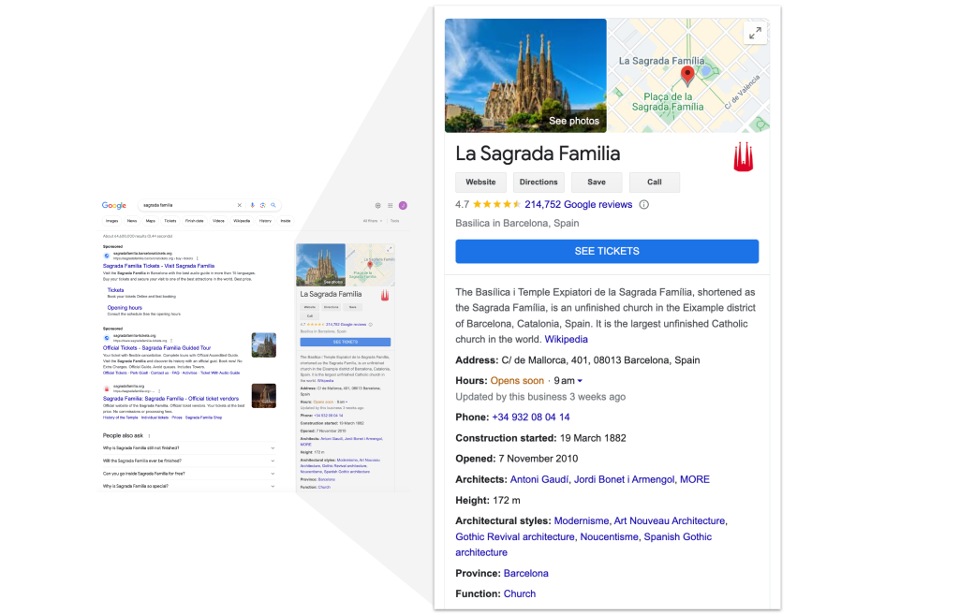
Các bước hoạt động của Semantich Search
Query analysis:
Semantic phân tích truy vấn của người dùng để xác định các từ khóa, cụm từ và thực thể.
Ví dụ:
Truy vấn: "Remote data science jobs requiring Python."
Thực thể: "Remote" (loại công việc), "Data Science" (vai trò), "Python" (kỹ năng).
Context enrichment (optional):
Sử dụng kiến thức từ các mối quan hệ và thực thể đã được xác định để làm rõ truy vấn hoặc mở rộng ngữ cảnh, sau đó xây dựng nên một Knowledge Graph của câu truy vấn.
"Data Science" có liên quan đến "Machine Learning" và "Artificial Intelligence."

Slide 6
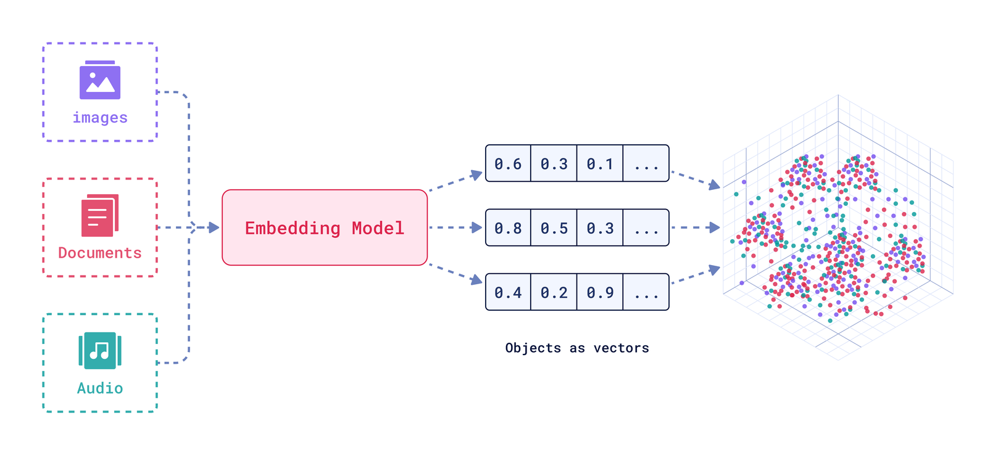
Các bước hoạt động của Semantich Search
Semantic Representation và Matching:
Sử dụng mô hình NLP để mã hóa câu truy vấn. Sau đó so sánh vector của truy vấn với vector của dữ liệu để xác định mức độ tương đồng.
Result return và Ranking:
Hiển thị kết quả tìm kiếm theo mức độ liên quan tới câu truy vấn của người dùng
Tính toán điểm tổng hợp dựa trên:
Sự tương đồng ngữ nghĩa (semantic relevance).
Ngữ cảnh người dùng (e.g., vị trí địa lý, lịch sử tìm kiếm).
Độ mới mẻ của dữ liệu (freshness).
Độ phổ biến của kết quả (popularity)

Slide 7


BERT VÀ CÔNG CỤ
ELASTIC SEARCH

Slide 8
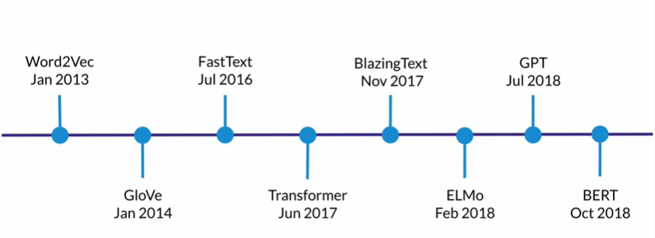
BERT là gì ?
BERT ( Bidirectional Encoder Representations from Transformers ): là mô hình ngôn ngữ được Google giới thiệu vào cuối năm 2018
BERT sử dụng kiến trúc encoder trong mô hình Transformer được Google giới thiệu vào năm 2017
Mục tiêu của mô hình là hiểu được ngữ cảnh của từ bằng cách xem xét phía bên phải và bên trái của nó
Một số ứng dụng như: Text Understanding, Question Answering, Text Classification.

Slide 9
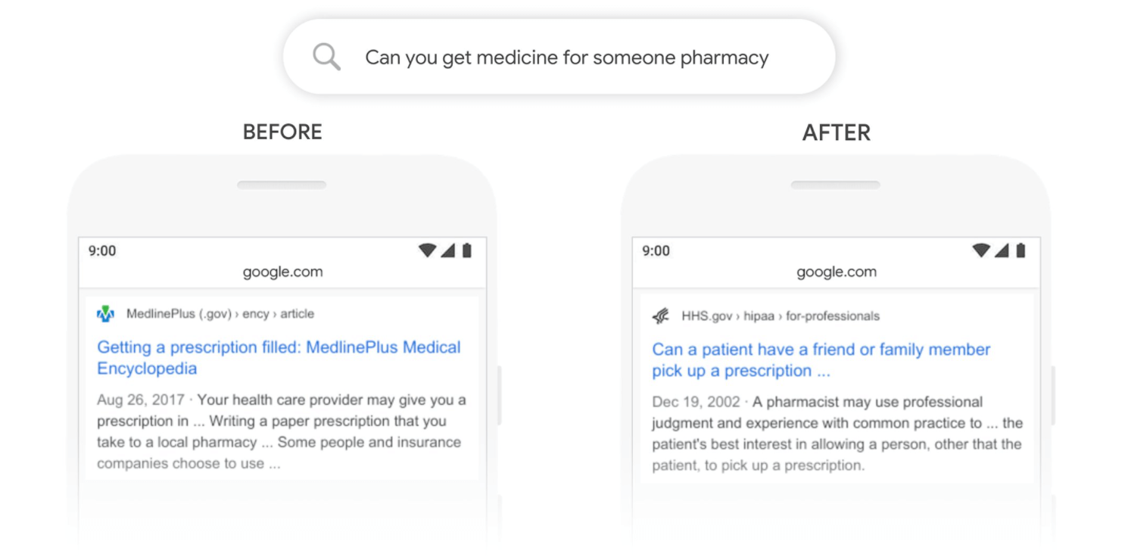
Trước khi có BERT, Google hiển thị thông tin liên quan đến việc lấy đơn thuốc.
Sau khi có BERT, Google hiểu rằng cụm từ “cho ai đó” liên quan đến việc lấy đơn thuốc hộ người khác và kết quả tìm kiếm giờ đây sẽ giúp trả lời đúng nhu cầu đó.

Slide 10
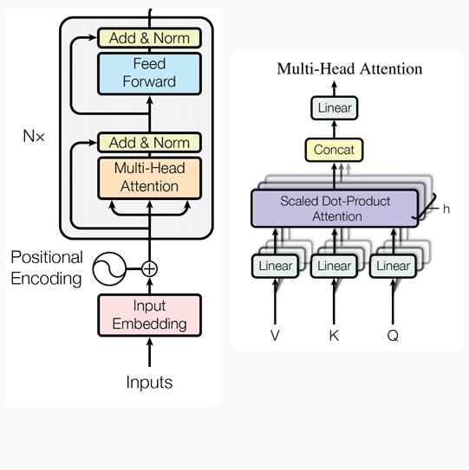
Kiến trúc của BERT
Multi-headed self attention
Cho phép mô hình học các mối quan hệ giữa các từ trong câu một cách đồng thời từ nhiều góc độ khác nhau.
Feed-forward layers
Tính toán các đặc trưng phân cấp non-linear
Layer norm and residuals
Giúp huấn luyện mạng sâu ổn định hơn bằng cách chuẩn hóa đầu ra và sử dụng kết nối residual.
Positional embeddings
Cho phép mô hình học vị trí
Notes:
Q and 𝐾
K: Drive the attention mechanism by determining "who should pay attention to whom."
𝑉
V: Represents the actual content or information passed through the attention mechanism.
Query (
𝑄
Q): Represents the "question" or "search criteria" for the attention mechanism to determine how much focus each token should place on the others in the sequence.
Key (
𝐾
K): Represents the "attributes" or "descriptors" of each token that determine how it interacts with queries from other tokens.
Value (
𝑉
V): Contains the actual "content" or "information" of each token that will be used to produce the final output of the attention mechanism

Slide 11
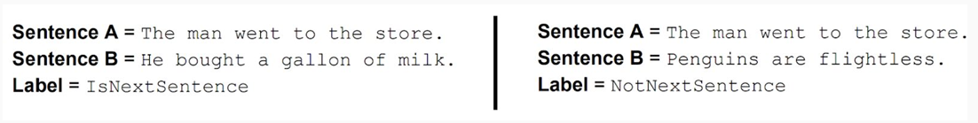
Cơ chế cốt lỗi của BERT
Masked Language Modeling (MLM)
Chọn ngẫu nhiên 15% số từ trong câu để mask.
80% thời gian sẽ đặt token [MASK]
"went to the store" → "went to the [MASK]"
10% thời gian sẽ chọn từ ngẫu nhiên
"went to the store" → "went to the running"
10% thời gian sẽ giữ nguyên từ
"went to the store" → "went to the store"
Mô hình dự đoán những từ được masked dựa vào ngữ cảnh những từ xung quanh.
Next Sentence Prediction (NSP)
Để mô hình học về mối quan hệ giữa những câu, mô hình sẽ dự đoán liệu câu B là câu tiếp nối câu A hay chỉ là một câu ngẫu nhiên

Slide 12

Contextualized vs Static Embedding
Tính chất
Contextualized
Static
Phụ thuộc ngữ cảnh
Có
Không
Khác nhau từng ngữ cảnh
Vector biểu diễn
Cố định
Deep learning (BERT, ... )
Shallow
(Word2vec,.. )
Mô hình
Chậm và tiêu tốt rất nhiều tài nguyên
Tài nguyên
Nhẹ và nhanh

Slide 13
Công cụ Elastic Search
Elasticsearch là gì?
Một công cụ tìm kiếm phân tán mã nguồn mở dựa trên Apache Lucene.
Được thiết kế để xử lý tìm kiếm toàn văn bản, phân tích log, và dữ liệu phi cấu trúc.
Tính năng nổi bật:
Tìm kiếm nhanh chóng và thời gian thực.
Khả năng mở rộng cao (hỗ trợ sharding và replication).
Hỗ trợ đa dạng kiểu dữ liệu (text, keyword, number, geo, etc.).

Slide 14
Ưu và nhược điểm Elastic Search cho Semantic Search
Ưu điểm
Hỗ trợ chức năng custom scoring và scripting:
Có thể tích hợp điểm số từ BERT (Semantic Vector) vào quá trình xếp hạng.
Cung cấp vector search với dense_vector field:
Elasticsearch hỗ trợ lưu trữ và tìm kiếm theo embedding mà BERT sinh ra.
Khả năng kết hợp:
Kết hợp semantic search và keyword search để tối ưu kết quả.
Nhược điểm
Inverted index được lập dựa vào từng từ dẫn đến không thể hiểu hết cả câu được, do đó khi áp dụng BERT sẽ khắc phục được vấn đề này

Slide 15
KIẾN TRÚC KẾT HỢP VÀO ELASTIC SEARCH

Slide 16
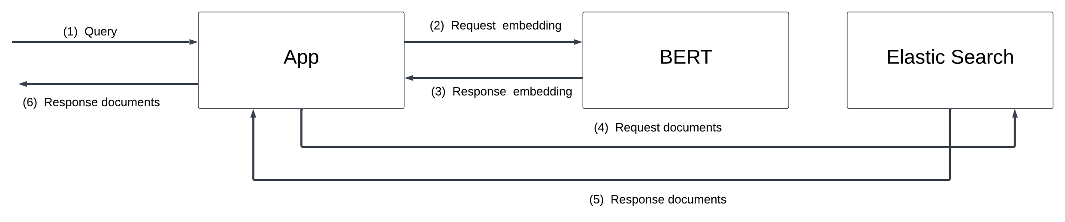

Slide 17

ĐÁNH GIÁ VÀ
TỐI ƯU

Slide 18
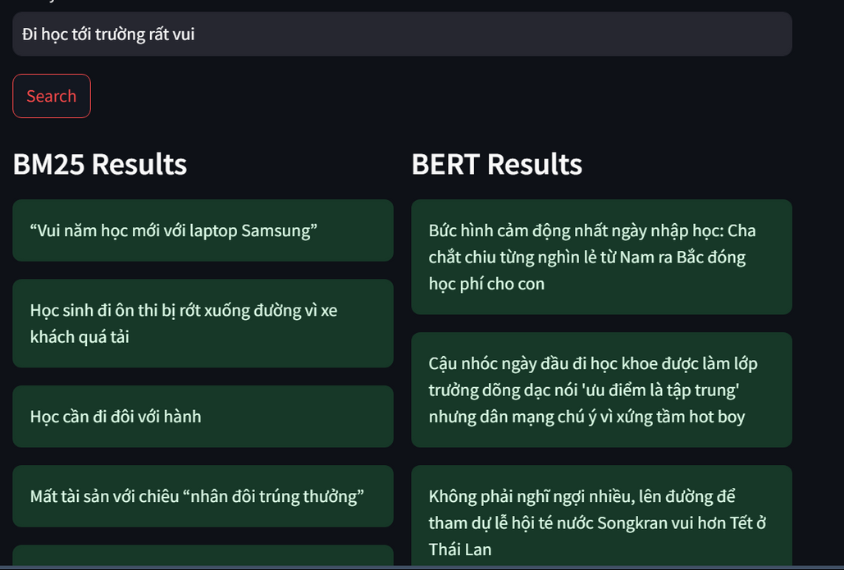
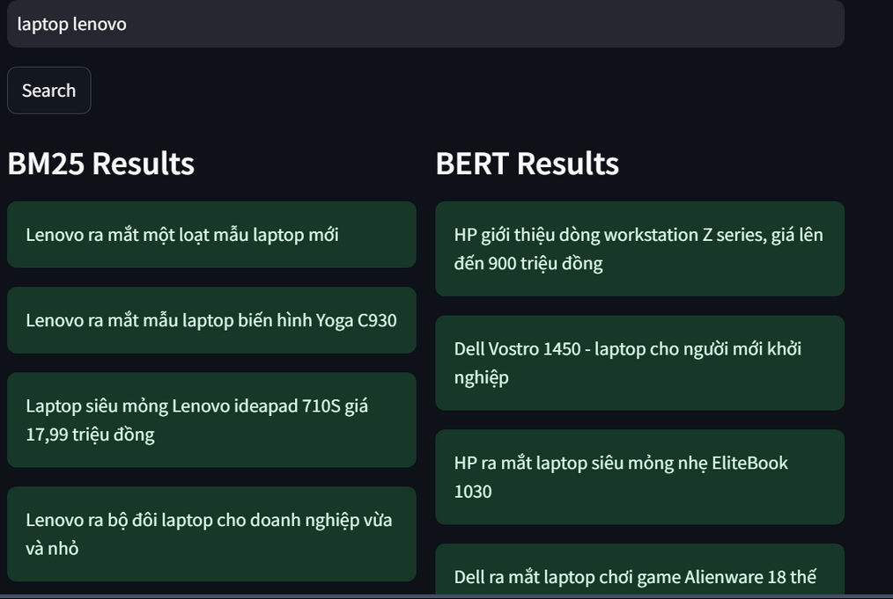
Kết quả tìm kiếm
Kết quả so sánh giữa BM25 và BERT

Slide 19
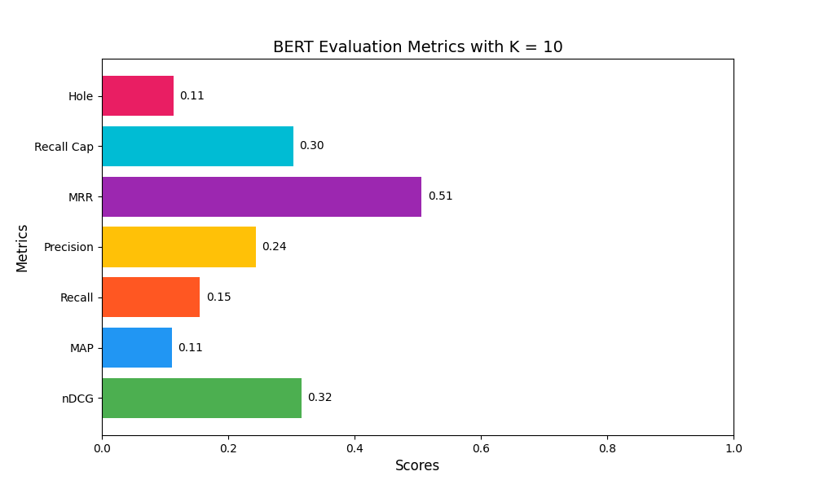
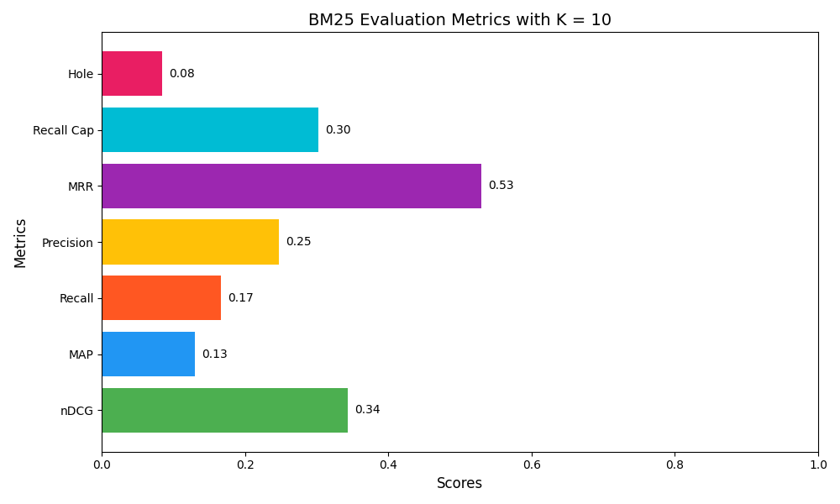
Evaluation
Thông số so sánh BERT và BM25

Slide 20
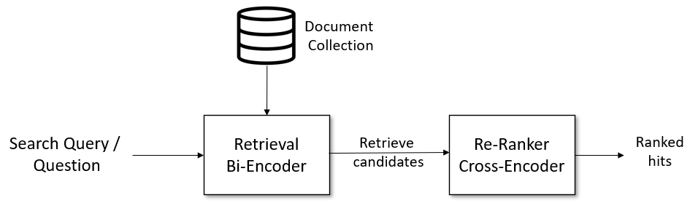
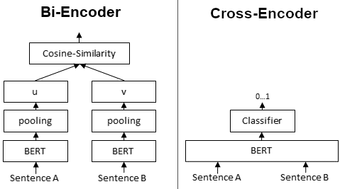
Tối ưu tìm kiếm với Rerank kết quả bằng BERT
Retrieval: Sử dụng lexical search (ví dụ: Elasticsearch) hoặc dense retrieval (Bi-encoder) để lấy ra một tập tài liệu tiềm năng (ví dụ: 100 tài liệu).
Reranking: Áp dụng Cross-encoder để chấm điểm và xếp hạng lại các tài liệu dựa trên mức độ liên quan với truy vấn, tạo danh sách kết quả cuối cùng cho người dùng.

Slide 21
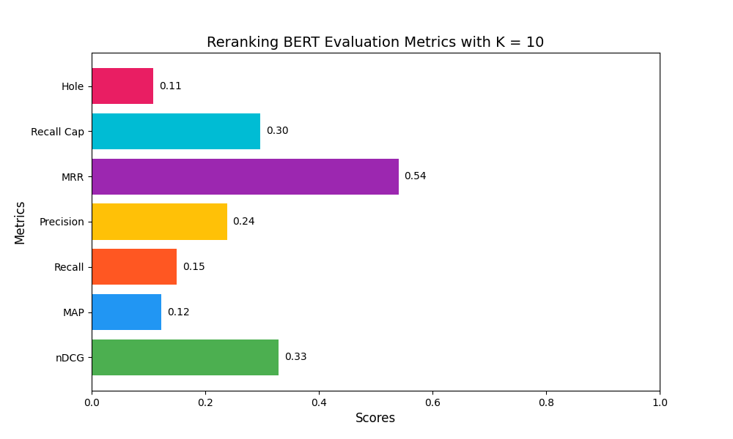
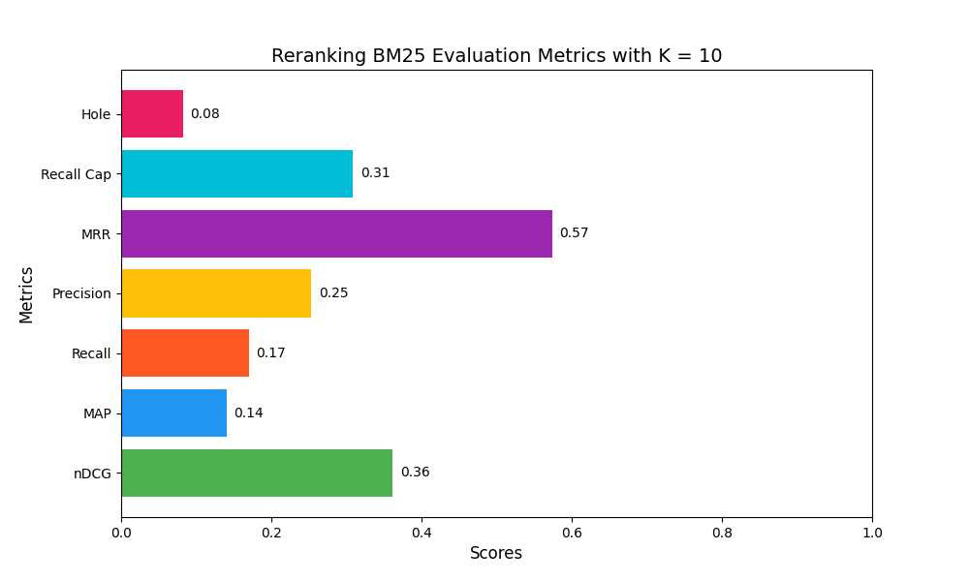
Tối ưu tìm kiếm với Rerank kết quả bằng Cross-encoder BERT
Thông số so sánh BERT và BM25 sau khi Rerank

Slide 22
Kết luận
Việc áp dụng BERT làm dense retrieval cho bài toán semantic search mang lại những hiệu quả nhất định
Đặc biệt khi kết hợp tối ưu Elastic search và BERT sẽ giải bài toán semantic search một cách tối ưu hơn
Tuy vậy, việc sử dụng mang mô hình embedding thì sẽ gây sức ép lớn tới tài nguyên tiêu thụ
Áp dụng các mô hình pretrained BERT để cho ra kết quả tốt hơn (SBERT, roBERT, ...)

Slide 23

THANK YOU VERY MUCH!

